Slide 2
Automatiziranje testiranja u razvoju softvera
Predavač – Matija Huremović

Slide 3
O predavaču
mag. ing. comp.
QA inženjer za automatizaciju funkcionalnog i nefunkcionalnog testiranja
Počeo kao developer, prešao u QA prije nekoliko godina
Ove godine jedini predavač za QA na King Akademiji (zapeli ste sa mnom)

Slide 4
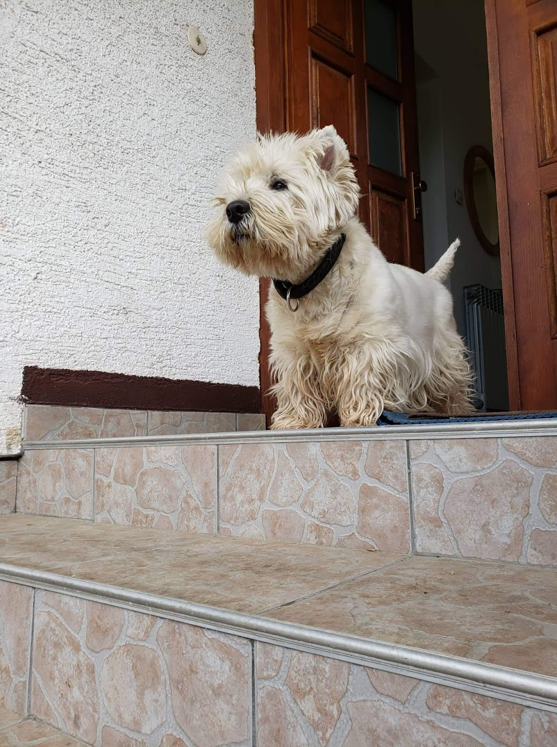
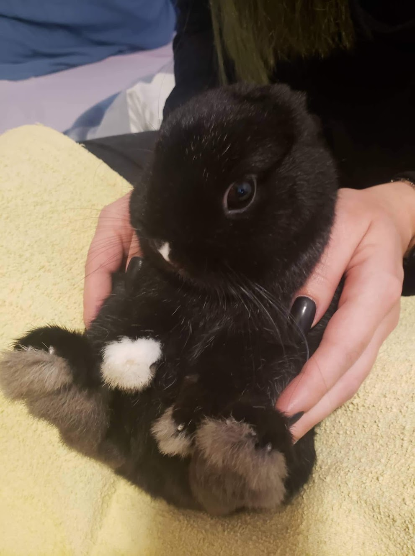
Pet tax

Slide 5
Što je automatizacija testiranja
Izvršavanje testova bez ili uz minimalan nadzor
Dijeli se na funkcionalno i nefunkcionalno
Funkcionalno je fokus ove radionice

Slide 6
Zašto je automatizacija testiranja potrebna?
Omogućava obradu velikog broja testnih podataka/slučajeva
Olakšava i ubrzava regresijsko i potvrdno testiranje
Smanjuje monotoniju rada manualnog testiranja
Unaprijeđenje razvojnog procesa

Slide 7
Potrebne vještine
Poznavanje testnih procesa i tehnika
Tehničko znanje
Programiranje
Poznavanje HTML i CSS strukture
Poznavanje načina funkcioniranja web aplikacija

Slide 8
Osnovni pojmovi
Test
Assertion
Funkcija/metoda
Element
Property

Slide 9
Funkcionalno testiranje
Fokusira se testiranje funkcionalnosti aplikacije
Simulira stvarne scenarije korištenja aplikacije
Predviđa kako bi se korisnik ponašao
Može testirati jednu ili više funkcionalnosti aplikacije u istom testu
Rezultati su pass/fail

Slide 10
Nefunkcionalno testiranje
Testira i mjeri aspekte aplikacije koji nisu nužno vezani na njezinu funkcionalnost
Rezultati su prikazani kao mjerljivi iznosi, ne samo pass/fail
Uključuje testiranje brzine responzivnosti aplikacije, brzine obrade određene količine podatka, podržavanje broja korisnika u isto vrijeme itd.

Slide 11
Cypress - prednosti
Jedan od najpopularnijih alata za automatizaciju funkcionalnog testiranja
Iznimno ga je lako početi koristiti
Podržava rad sa većinom preglednika
Podržava pisanje skripti u Javascriptu i Typescriptu
Lokalna i cloud verzija
Lako dodavanja i izvršavanje iz automatiziranih pipelineova (npr. Jenkins)
Laki prikaz rezultata u formatiranom HTML-u za cijeli tim

Slide 12
Cypress - nedostaci
(IE i Safari nisu u potpunosti podržani)
Ne podržava mobilne aplikacije
Ne koristi se za nefunkcionalno testiranje
Određene tehničke limitacije (nema multi-tab support, rad sa iFrame-ovima zahtjeva kreativnija rješenja, limitirano na jednu superdomenu po testu uz određeni workaround za ostale)

Slide 13
Osnovne funkcionalnosti
cy.visit()
cy.get()
cy.contains()
cy.click()
cy.dblclick()
cy.rightclick()
cy.type()
cy.clear()
cy.check()
cy.uncheck()
cy.select()
cy.get().first()
cy.get().last()
cy.reload()
cy.go()
cy.url()
cy.get().should()

Slide 14
Cypress izvršava naredbe asinkrono
Naredbe se ne izvršavaju uvijek liniju po liniju
Return vs. Yield
.then() umjesto return
cy.wrap() za pozivanje funkcija na elementima unutar .then()

Slide 15
Zadatak 01
Otvoriti početnu stranicu engleske wikipedije
Otvoriti dropdown meni u gornjem lijevom kutu
Kliknuti na gumb „Contents“
Kliknuti na gumb „Technology“
Kliknuti na prvi gumb koji sadrži tekst „Software“
Vratiti se jednu stranicu natrag (hint: cy.go() funkcija)
Reloadati trenutnu stranicu
Otići jednu stranicu naprijed (ne klikom na gumb koji sadrži „Software“)
Vratiti se dvije stranice unazad

Slide 16
Zadatak 02
Otvoriti početnu stranice engleske wikipedije
Provjeriti da li je otvorena stranica ispravna (hint: URL stranice mora sadržavati „Main_Page“)
Kliknuti na gumb „About Wikipedia“
Provjeriti da li je otvorena stranica ispravna
Provjeriti da otvorena stranica NIJE početna stranica

Slide 17
Zadatak 03
Otvoriti početnu stranicu engleske wikipedije
Pretražiti wikipediju putem search opcije na stranici za „Quality assurance“
Provjeriti da li je otvorena stranica ispravna
Pretražiti wikipediju putem search opcije na stranici za „Software development“ tako da se submita input form
Provjeriti da li je otvorena stranica ispravna
Kreirajte varijablu s nazivom „wikiSearch“ i dodijelite joj vrijednost „Test automation“
Pretražiti wikipediju putem search opcije na stranici koristeći vrijednost iz kreirane varijable
Provjeriti da li je otvorena stranica ispravna
Trenutni URL pospremiti u novu varijablu s nazivom „currentURL“

Slide 18
Zadatak 04
Otvoriti početnu stranicu engleske wikipedije
Pretražiti wikipediju putem search opcije na stranici za „Software testing“
Provjeriti da li je otvorena stranica ispravna
Otvorena stranica bi trebala sadržavati barem jedan element sa tekstom „Software testing“
Otvorena stranica ne bi smjela sadržavati niti jedan element sa tekstom „Hamburger“
Otvorena stranica mora sadržavati točno jedan element tipa h1
Stranica mora sadržavati barem jedan element tipa h2
Stranica ne smije sadržavati više od 5 elemenata tipa h4

Slide 19
Zadatak 05
Otvoriti stranicu „Software testing“ iz prethodnog zadatka
U tablici Contents postoji 20 elemenata na prvoj razini liste (numerirani sa 1, 2, 3, itd), dodati provjeru za to
Prvi element iz prošlog koraka bi trebao sadržavati „(Top)“
Zadnji element iz pretprošlog koraka bi trebao sadržavati „External links“
Parent parenta element naslova „Software testing“ bi trebao biti element sa ID-em „content“ i bez klase „mw-indicators“

Slide 20
Zadatak 06
Otvoriti stranicu „Software testing“
U tablici Contents bi trebalo postojati barem 10 elemenata na drugoj razini liste (numerirani sa 1.1, 1.2, 2.1, itd), dodati provjeru za to (hint: provjeriti klasu koju dijele)
U tablici Contents bi trebalo postojati manje od 5 elemenata na trećoj razini liste (numerirani sa 1.1.1, 1.1.2, 1.1.3, itd), dodati provjeru za to
Redom kliknuti na svaki od prvih elemenata liste u tablici Contents koristeći jednu liniju koda (hint: funkciji Click() se mogu dodati parametri)

Slide 21
Zadatak 07 (1/2)
Ovaj zadatak će biti razdvojen u nekoliko testova ali u istoj datoteci. Svaki od njih će kao početnu stranicu koristiti glavnu stranicu engleske wikipedije https://en.wikipedia.org/wiki/Main_Page
S obzirom da je loša praksa pisati ponavljajući kod na više mjesta u testu potrebno je pristup početnoj stranici konfigurirati kao akciju koja se izvršava prije svakog testa.
Za to je potrebno kreirati odgovarajuću beforeEach() funkciju u datoteci koja sadržava pripadajuće testove.
Nakon toga slijediti iduće testne korake.
Prvi test:
Provjeriti da li je otvorena stranica ispravna (glavna stranica wikipedije)
Otvoriti „Current events“ stranicu klikom na link na sidebar-u
Provjeriti da li je otvorena stranica ispravna

Slide 22
Zadatak 07 (2/2)
Drugi test:
Provjeriti da li je otvorena stranica ispravna (glavna stranica wikipedije)
Otvoriti „Contents“ stranicu klikom na link na dropdownu
Provjeriti da li je otvorena stranica ispravna
Treći test:
Provjeriti da li je otvorena stranica ispravna (glavna stranica wikipedije)
Otvoriti nasumičnu stranicu klikom na „Random article“ link na sidebar-u
Provjeriti da li je otvorena nasumična stranica (hint: provjeravati što stranica ne sadržava)

Slide 23
Zadatak 08
Ovaj zadatak uzima u obzir stranicu sa sporim response time-om te je potrebno promijeniti defaultne vrijednosti u cypress konfiguraciji kako test ne bi vraćao error dok čeka da se stranica učita.
Otvoriti „cypress.config.js“ datoteku
Prije linije „e2e: {„ dodati linije sa vrijednostima:
defaultCommandTimeout: 10000,
pageLoadTimeout: 60000,
Navedene linije će postaviti timeout za komande na 10 sekundi i timeout na učitavanje stranice na 60 sekundi.

Slide 24
Zadatak 09
Otvoriti stranicu https://automationexercise.com/
Odabrati Signup/Login
Registrirati novog korisnika sa ispravnim imenom i mail adresom
Unijeti ostale podatke potrebne za registraciju
Potvrditi registraciju sa podacima
Potvrditi da je račun uspješno kreiran
Izbrisati kreirani račun
Potvrditi da je račun uspješno izbrisan

Slide 25
Zadatak 10
Otvoriti stranicu https://automationexercise.com/
Registrirati novog korisnika (ovaj put ga ne izbrisati na kraju)
Odabrati proizvod po želji i dodati ga u košaricu
Dovršiti kupovinu
Nakon toga na stranici proizvoda napisati recenziju

